Slide 1
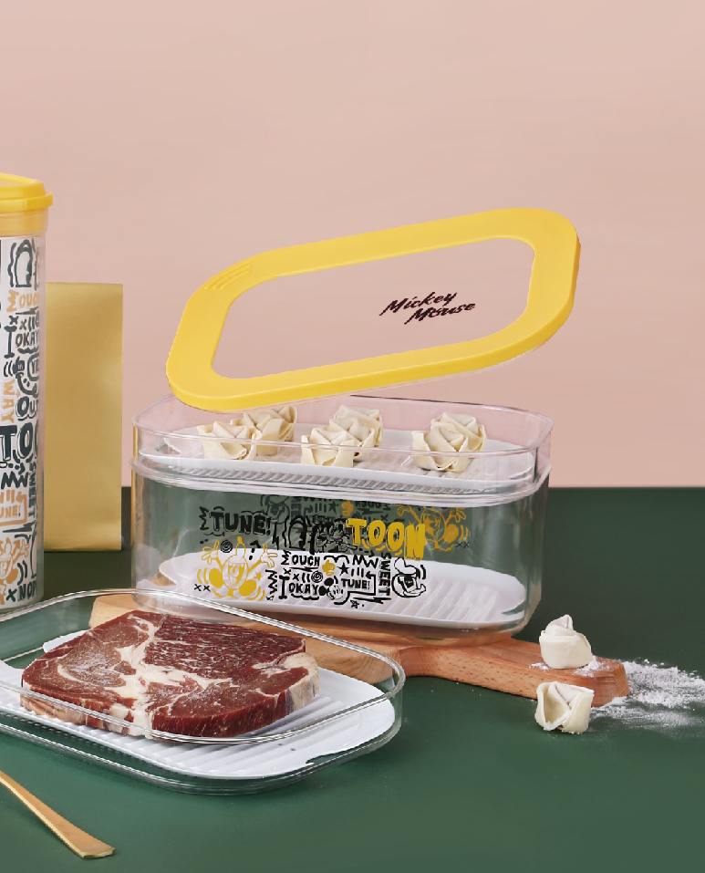

缤纷涂鸦系列
FUNNY GRAFFITI
缤纷涂鸦
魔术滤格收纳盒
产品型号：DSM-KF132
市场参考价：168.00
批发价： 42.00
规格：22.7×16×13.8cm
容量：3L
材质：PS+PP+ABS
装箱明细：12pcs/箱
功能简介：
1.沥水板支撑，可容纳食物流出来的汁水。
2.食材有效分类储存，确保不串味。
3.产品开盖卡扣设计，开启方便，密封性强。
4.PS材质，通透性高，耐腐蚀性强。
分层存储，卫生不串味

